Slide 1


Slide 2
§8.2 8259A的工作原理
8.2.1 8259A的引脚信号和内部结构
8.2.2 8259A的工作方式
8.2.3 8259A的命令字及编程

Slide 3
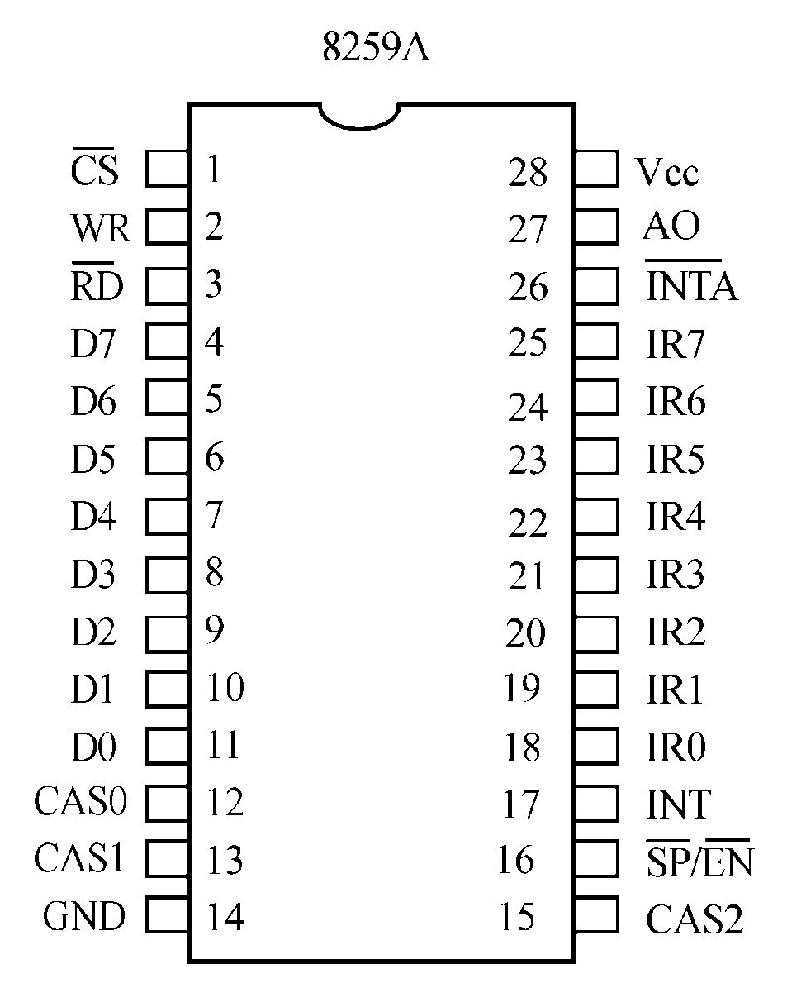
可编程中断控制器
8259A
中断控制器 8259A
1. 8259A的引脚
  8259A与CPU的接口引脚
  8259A与外设的接口引脚
  8259A级联时的接口引脚

Slide 4
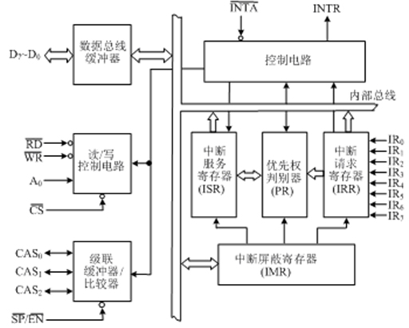
8.2.1 8259A的引脚信号和内部结构
可接收8级中断，经4个8位寄存器判别后，优先级最高的中断请求信号从INT脚输出，送CPU的INTR脚请求可屏蔽中断。

Slide 5
内部结构
1.中断请求寄存器IRR (Interrupt Request Register)
外部8级中断请求信号从IR₇~IR₀脚上引入，有请求时相应位置1。
例如IR_{7、}IR_{5、}IR₂上有请求，IRR将置成10100100。中断响应时相应位清0。
中断请求信号可为高电平或上升沿触发，编程定义。
2.中断屏蔽寄存器IMR (Interrupt Mask Register)
存放中断屏蔽信息，每1位与1个IR位对应，置1禁止对应中断请求进入系统。用来有选择地禁止某些设备请求中断。

Slide 6
内部结构
3.中断服务寄存器ISR（Interrupt Service Register）
保存正处理的中断请求。任一中断被响应而执行其服务程序时，相应位置1，直到处理结束。
多重中断情况下，会有多个位置1。
4.优先级判决器PR（Priority Resolver）
判别请求寄存器IRR里中断的优先级，把优先级最高的中断请求选进服务寄存器ISR中去。
多重中断出现时，PR判定新出现的中断能否去打断正在处理的中断，优先服务更高的中断级别。

Slide 7
内部结构
5.控制电路
包含一组初始化命令字寄存器ICW₁~ICW₄和一组操作命令字寄存器OCW₁~OCW₃，管理8259A的全部工作。
根据IRR设置和PR判定，发控制信号。
从INT脚向CPU发中断请求信号，接收CPU或总线控制器8288送来的中断响应信号 ；
中断响应时ISR相应位置1，并发送中断类型号n，经数据总线缓冲器送到D₇~D₀；
中断服务程序结束时，按编程规定方式结束中断。

Slide 8
内部结构
6.数据总线缓冲器
是8259A与CPU的接口，CPU经它向8259A写控制字，接收8259A送出的中断类型号，还可从中读出状态字（中断请求、屏蔽、服务寄存器的状态）和中断查询字。
7.读/写控制电路
接收CPU的 、 、地址、片选 。一片8259A只占两个I/O地址，XT机中A₀接地址A₀，口地址为20H、21H。
与8086 连时，A₀脚接地址A₁，A₀的0/1选偶/奇地址口。

Slide 9

内部结构
8.级联缓冲器/比较器
一片8259A最多引入8级中断，超过8级要用多片8259A构成主从关系，级联使用。
从片输出INT接主片IR_{i}。
主从片的3条级联信号线CAS₂~CAS₀并接。
：主从定义/缓冲器方向；双功能；缓冲方式:输出，控制缓冲器传送方向；非缓冲方式：输入，定义主从片，1:主片，0:从片
多片时，8259A必须经驱动器与数据总线相连，工作于缓冲方式；少量8259A系统中，8259A可直接与数据总线相连，工作于非缓冲方式。

Slide 10
§8.2 8259A的工作原理
8.2.1 8259A的引脚信号和内部结构
8.2.2 8259A的工作方式
8.2.3 8259A的命令字及编程

Slide 11
8.2.2 8259A的工作方式
写入初始化命令字ICW和控制命令字OCW，对8259A设置不同的工作方式。
1.设置优先级方式
1）全嵌套方式：最基本方式，初始化后自动进入。
从各IR_{i}脚引入的中断请求具有固定优先级，IR₀→IR₇依次降低，IR₀ 最高。8259A初始化后自动进入此方式。
中断响应后，中断服务寄存器ISR的对应位IS_{n}置1，并保持到中断结束，类型号n出现在DB上，然后进入中断处理。
由CPU发EOI命令结束中断，使IS_{n}复位；也可发自动结束中断命令AEOI。
处理过程中，高级中断打断低级中断，禁止低级或同级中断进入。
2）特殊全嵌方式: 同全嵌套方式，但允许同级中断进入。

Slide 12
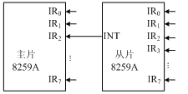
1.设置优先级方式
例8.3 同级中断举例。
图中, 从片INT脚接主片的IR₂, 主片角度看, 从片的8级中断为同级中断。若正在处理IR_{3，}则允许IR₀~IR₂进入, 即允许同级中断进入。必须在IR₃中断处理程序中，用STI指令开中断，才允许从片中断嵌套。
但全嵌套方式禁止同级中断进入。

Slide 13
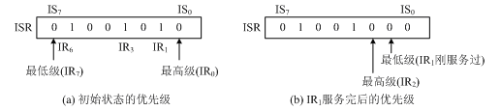
1.设置优先级方式
3）优先级自动循环方式
各中断请求优先级相同，IR_{i}服务完后成为最低级，IR_{i+1}成最高级。初始优先级从高到低为IR₀→IR₇。
例8.4 参看下图的优先级自动循环方式示意图。
图(a)：初始状态IR₀为最高级，若IR₁、IR₃、IR₆同时请求中断，则IRR的IR₁、IR₃、IR₆均置1。
图(b)：IR₁先被服务，之后IS₁=0，IR₁成最低级，IR₂为最高级，优先级顺序：IR₂→IR₇、IR₀、IR₁。
为IR₃服务后IS₃=0，IR₃最低，IR₄最高，依次类推。

Slide 14
1.设置优先级方式
4）优先级特殊循环方式
也称为设置最低优先级方式，与优先级自动循环方式类似，只是最低优先级由程序设置，并非IR₇最低。IR_{i}设为最低后，IR_{i+1}便是最高。

Slide 15
2.中断屏蔽方式
可用CLI指令关中断，禁止可屏蔽中断进入；
开中断情况下，可将中断屏蔽寄存器IMR的相应位置1，来屏蔽某一级或某几级中断。有两种屏蔽方式：
1）普通屏蔽方式
将IMR中的某1位或某几位置1，就可将相应的中断请求屏蔽。例如，令IMR=00100100，则IR₅和IR₂上的中断请求被屏蔽。
2）特殊屏蔽方式
仅屏蔽本级中断，高级或低级中断都允许进入。

Slide 16
3.结束中断方式
中断响应后，ISR的相应位IS_{n}置1，中断结束后应将IS_{n}清0，表示结束中断。
2种结束中断方式：自动和非自动，后者又分普通结束和特殊结束（EOI和SEOI）。
1）自动结束中断方式—AEOI
IR_{i}上中断响应后，ISR相应位置1，在CPU发来的中断响应信号 的第2周期结束时, ISR相应位自动清0, 结束中断。
AEOI方式，中断结束时不用对8259A发任何命令，通常在只有一片8259A，多个中断不会嵌套的情况下使用。

Slide 17
3.结束中断方式
2）普通结束中断方式—EOI
是常用的结束中断方式，用于全嵌套方式。当CPU处理完1个中断请求时，需向8259A发EOI命令，8259A收到EOI后，将ISR寄存器中优先级最高的中断，也就是刚服务过的中断的IS_{n}清零，从而结束中断。
3）特殊结束中断方式—SEOI
在非完全嵌套方式下，用ISR寄存器无法确定当前正在处理哪级中断，也无法确定哪级中断是最后响应和处理的，不能用EOI方式结束中断，要用特殊方式。这时要用OCW₂命令中的L₂~L₀来指定将ISR寄存器的哪1位清0。

Slide 18

4.中断查询方式-POLL
使用一条IN指令读取中断查询字，就可查到8259A是否有中断请求以及哪个优先级最高。
下图是中断查询字格式

Slide 19
§8.2 8259A的工作原理
8.2.1 8259A的引脚信号和内部结构
8.2.2 8259A的工作方式
8.2.3 8259A的命令字及编程

Slide 20
8.2.3 8259A的命令字及编程
为使8259A按预定方式工作，必须对它编程，由CPU向其控制寄存器发各种控制命令。
控制命令有两类:
初始化命令字ICW₁~ICW₄，对8259A初始化；
操作命令字OCW₁~OCW₃，定义操作方式。
在操作过程中，允许重设置操作命令字，动态改变8259A的控制方式。
两类命令字被写入8259A的两个端口，一个为偶地址口，8259A的A₀=0，另一个为奇地址口，A₀=1。
在XT机中，偶/奇地址口为20H和21H。

Slide 21
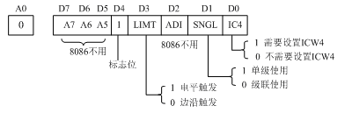
1.初始化命令字ICW
初始化命令字ICW₁~ICW₄顺序写入控制口，设置8259A初始状态。8086系统中ICW₁、ICW₂和ICW₄必须要有，ICW₃只在级联时用。
ICW_{l}
A₀=0，ICW₁写入偶地址口；D₄=1标志位；IC₄=1需要设ICW₄(8086必须写ICW₄)；单片时SNGL=1, 不要写入ICW₃, 级联时SNGL=0, 要写入ICW₃；LIMT=1从IR_{i}引入中断为电平触发，0边沿触发；A₇~A₅及ADI位用于8位CPU。

Slide 22

初始化命令字
ICW₂
ICW₂紧跟ICW₁写入，A₀=1，写入奇地址口，无标志位。
T₇~T₃位用于确定中断类型码n的高5位，低3位D₂~D₀则由8259A根据从IR_{i}上引入中断的引脚序号自动填入，从IR₀~IR₇的序号依次为000~111，其初值可以置为0。
ICW₂的高5位内容是可以任选的，一旦高5位确定，一块芯片的8个中断请求信号IR₀~IR₇的中断类型号也就确定了。

Slide 23
初始化命令字
例8.4 在PC/XT机中，ICW₂的高5位T₇~T₃=00001B，若从IR₅上引入中断请求，则其中断类型码n=? 如何设置ICW₂?
从IR₅上引入的中断类型号的低3位D₂~D₀=101B，由于高5位是00001B，所以从IR₅上引入的中断类型码n=00001 101B=0DH，表示是硬盘中断请求。
设置ICW₂的指令为：
MOV AL ，00001000B
OUT 21H ，AL
据此可知，若ICW₂的高5位为01110B，则该8259A引入的8级中断的中断类型号n = 01110000B ~ 01110111B = 70H~ 77H，这是为PC/AT机设置的ICW₂ 。

Slide 24
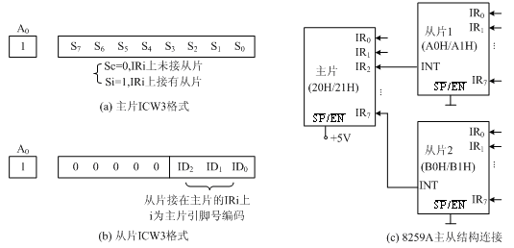
初始化命令字
ICW₃
ICW3只在级联时使用。图8.15是ICW₃的格式和8259A主从结构连接图。
(a)主片ICW₃格式。S_{i}=0, IR_{i}上未接从片, S_{i}=1接有从片。
(b)从片ICW₃格式。低3位指明从片接主片哪个引脚，ID₂~ ID₀ = 000 ~111表示IR₀~IR₇引脚。

Slide 25
初始化命令字
例8.5 用3片8259A按主从结构连接，如图8.15（c）。主片口地址为20H/21H， 从片1口地址为A0H/A1H，从片2为B0/B1H。试求出3片8259A的ICW₃，并编程将ICW₃写入各芯片的奇地址口中。
主片IR₂、IR₇接从片，故主片ICW₃=10000100B=84H
从片1接主片IR₂，故从片1的ICW₃=00000010B=02H
从片2接主片IR₇，故从片2的ICW₃=00000111B=07H
对各芯片写入初始化命令字ICW₃：
MOV AL， 84H ；主片程序
OUT 21H， AL
MOV AL， 02H ；从片1程序
OUT 0A1H， AL
MOV AL， 07H ；主片2程序
OUT 0B1H，AL

Slide 26
初始化命令字
如图中所示的级联系统
主片的ICW₃=24H；00100100
从片1的ICW₃=02H；00000010
从片2的ICW₃=05H；00000101
从片1
IR₀
SP/EN
D
8259A (主片)
IR₁
SP/EN
INT
…
+5V
INTA
…
INTR
IR₂
CAS_{0～2}
B
INT
IR₇
CAS_{0～2}
INTA
IR₅
CAS_{0～2}
IR₀
INTA
IR₆
A
INT
IR₁
…
INTA
IR₄
C
…
SP/EN
IR₇
从片2

Slide 27


初始化命令字
从片1
IR₀
SP/EN
D
8259A (主片)
IR₁
SP/EN
INT
…
+5V
INTA
…
INTR
IR₂
CAS_{0～2}
B
INT
IR₇
CAS_{0～2}
INTA
IR₅
CAS_{0～2}
IR₀
INTA
IR₆
A
INT
IR₁
…
INTA
IR₄
C
…
SP/EN
IR₇
从片2
送两个EOI命令
给主片送EOI的条件:从片ISR=00H

Slide 28
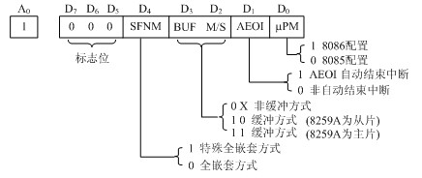
初始化命令字
ICW₄
8086系统ICW₄必须设置, 写入奇地址口。无级联时ICW₄应在ICW₂后写入, 级联时它在ICW₃后写入。
图8.16 ICW4的格式：

Slide 29
初始化命令字
ICW4各位的含义：
D₇~D₅=000, 为标志位；
μPM=1, 选择8086系统；
AEOI=1, 选择AEOI方式, 即自动结束中断方式;
AEOI=0, 为非AEOI(非自动结束中断)方式, 须在中断服务程序中安排操作命令字OCW₂, 选择所需的方式结束中断。
BUF和M/S配合使用决定缓冲或非缓冲方式等；
SFNM=1,设置特殊全嵌套方式(Special Fully Nested Mode), 否则为一般全嵌套方式。

Slide 30
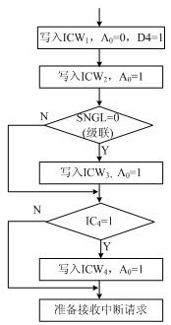
初始化命令字

Slide 31
初始化命令字
例8.6 在PC/XT机中，只使用一片8259A，ROM BIOS中对8259A进行初始化的程序为：
MOV AL，00010011B ；ICW₁：边沿触发，
；单级，要ICW₄
OUT 20H，AL
MOV AL，00001000B ；ICW₂：中段类型号
；基值为08H
OUT 21H，AL
MOV AL，00001001B ；ICW₄：全嵌套，
；缓冲，非AEOI
OUT 21H，AL

Slide 32
2. 操作命令字OCW
8259A工作期间，可写入操作命令，让它按需要方式工作。
可写入3个操作命令字OCW₁~OCW₃，用来发非AEOI方式结束中断的命令、优先级循环命令、中断查询命令，还可设置或撤销AEOI循环命令、设置或撤销特殊屏蔽方式、读内部寄存器的状态，功能比较复杂，尤其是OCW₂。
OCW在应用程序内部设置，没有规定写入顺序，但写入的端口地址有规定：OCW₁必须写入奇地址口，OCW₂和OCW₃要求写入偶地址口。

Slide 33

操作命令字
OCW₁
OCW₁也称中断屏蔽字，直接对中断屏蔽寄存器IMR的各位进行置1或清0。当M_{i}位置1，相应IR_{i}的中断请求将被屏蔽，清0则允许中断。
屏蔽某个IR_{i}中断，并不影响其它脚上的中断请求。
允许随时读出IMR的内容，供CPU分析。

Slide 34
操作命令字
例8.7 某系统只允许键盘(IR₁)中断，其余位均屏蔽，8259A口地址20H/21H，试写入中断屏蔽字。如系统中要新增键盘中断，其余屏蔽位不变，如何设置屏蔽字。
只允许键盘中断的程序段为：
MOV AL，11111101B ；D₁=0，IR₁没被屏蔽，
; 其余均被屏蔽
OUT 21H， AL
新增键盘中断的程序段为：
IN AL， 21H ；用IN指令读屏蔽字
AND AL， 11111101B ；仅D₁清0，其余位不变
OUT 21H， AL ；写入修改后的屏蔽字

Slide 35
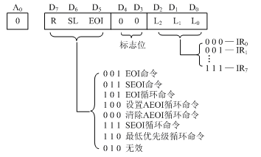
操作命令字
OCW₂
OCW₂ 设置优先级循环方式和中断结束方式的命令字

Slide 36
操作命令字
OCW₂各位有单独的含义：
D₄D₃=00，是OCW₂的标志位。
R（Rotate） R=1，优先级按循环方式设置，否则为非循环方式。
SL（Specific Level） SL=1，OCW₂中的L₂~L₀有效，否则无效。
EOI（End of Interrupt） 结束中断命令。EOI=1，当前ISR寄存器相应位清0。当ICW₄中的AEOI=0，即非自动结束中断时，可用它来结束中断。
L₂~L₀ 在SL=1时，配合R、SL、EOI设置来确定一个中断优先级的编码，L₂~L₀的编码000~111，分别与IR₀~IR₇相对应。

Slide 37
操作命令字
R、SL、EOI组合设置，具有不同的意义：
（1） R SL EOI=001，发EOI命令
在中断服务程序结束时，IRET指令前，发EOI命令结束中断，将服务寄存器中刚服务过的IS_{n}位清0，结束中断。设置命令的方法是将00100000B=20H输出到8259A的偶地址口中。EOI命令是最常用的中断结束命令。
例8.9 在PC机的中断服务程序中设置中断结束命令，使相应的IS _{n}清0。程序段如下：
MOV AL，20H ；OCW₂的EOI命令
OUT 20H，AL ；发EOI命令

Slide 38
操作命令字
（2） R SL EOI=011，发SEOI命令
在中断服务程序结束时，发特殊结束中断命令SEOI，到底结束哪一级中断由L₂~L₀指定，将相应的IS_{n}清0。
例8.10 发特殊结束中断SEOI命令，结束5级中断。
MOV AL，01100101B ；OCW₂的SEOI命令，
；L₂~L₀=101
OUT 20H，AL ；将IS₅清0，结束5级中断
（3） R SL EOI=101，发EOI循环命令
采用EOI方式结束中断，将刚服务过的优先级最高的IS_{n}清0，同时将刚结束的中断请求IR_{i}的优先级设为最低级，使IR_{i+1}置为最高级，将优先级置为自动循环方式。

Slide 39
操作命令字
（4） R SL EOI=100，设置AEOI循环命令
使8259A采用自动结束中断方式结束中断，CPU响应中断时，在中断总线周期的第二个 脉冲结束时, 将ISR寄存器的相应位清0，并使优先级置为自动循环方式。
（5） R SL EOI=000，发清除AEOI循环方式命令
（6） R SL EOI=111，发SEOI循环命令
采用特殊结束中断方式结束中断，使ISR寄存器中由L₂~L₀指定的相应IS_{n}位清0, 并置优先级为自动循环方式。
例8.11 发OCW₂命令，结束2级中断，并置优先级为自动循环方式
MOV AL，11100010B ; OCW₂ 的SEOI循环命令，
; L₂∼L₀=010
OUT 20H，AL ; IS₂=0结束2级中断，优先级
; IR₂ 最低, IR₃为最高

Slide 40
操作命令字
（7） R SL EOI=110，设置最低优先级循环命令
将L₂∼L₀指定的中断请求IR_{i}设置为最低优先级，其余按循环方式给出。
例8.12 要求发OCW₂命令，使IR₃设为最低优先级，优先权按循环方式给出。
MOV AL，11000011B ; 将IR₃置为最低优先级，
; IR₄置为最高优先级
OUT 20H，AL
（8） R SL EOI=010 无效命令字

Slide 41
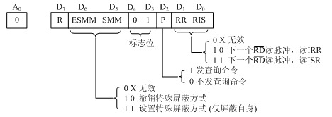
操作命令字
3） OCW₃
OCW₃的格式如图8.20所示。
图8.20

Slide 42
操作命令字
OCW3命令字含义:
D₄D₃位=01是OCW₃ 的标志位。
D₆D₅=11，设置特殊屏蔽方式，D₆D₅=10时撤销该方式。
P位是中断查询（Poll）位，若P=1向8529A发中断查询命令，紧接着用IN指令读取中断查询字。查询字格式见图。
RR位为读寄存器, RR=1, 允许读IRR或ISR寄存器的内容。进一步查看RIS：若RIS=0，下次IN指令读取IRR内容；若RIS=1，则读取ISR内容。RR=0为无效命令。

Slide 43
操作命令字
例8.13 编写读取中断屏蔽字、中断查询字及中断服务寄存器的程序段。
读取中断屏蔽字的程序段：
IN AL，21H ；从奇地址口读IMR，
；获得中断屏蔽字
读取中断查询字的程序段：
MOV AL，00001100B ；OCW₃，P=1
OUT 20H，AL ；OCW₃写入偶地址口
IN AL，20H ；AL←中断查询字。若AL=
；10000110B，表示有中断请求，
；且IR₆上的优先级最高

Slide 44
操作命令字
读取中断服务寄存器ISR的程序段：
MOV AL，00001011B ；OCW₃，RR-RIS=11，
；下次读ISR
OUT 20H，AL ；OCW₃写入偶地址口
IN AL，20H ；AL←ISR内容

Slide 45
操作命令字
如在IR₃服务程序中使用
特定屏蔽方式(开放低级中断)
…
CLI IN AL,21H OR AL,08H OUT 21H,AL MOV AL,68H OUT 20H,AL STI
…
CLI MOV AL,48H OUT 20H,AL IN AL,21H AND AL,0F7H OUT 21H,AL STI … MOV AL,20H OUT 20H,AL RET
IR_{0～2}开放IR_{3～7}关闭
设置方法（设置后一直有效,直到清除）：
用OCW₁屏蔽当前中断
用OCW₃设置特定屏蔽方式
清除方法：
用OCW₃清除特定屏蔽方式
用OCW₁开放当前中断
;IMR₃=1
;特定屏蔽设置
IR_{0～2}、IR_{4～7}开放 IR₃关闭
;特定屏蔽清除
NOTE
;IMR₃=0
比IR₃优先级低的中断的服务程序必须送指定EOI
;EOI命令
Why？

Slide 46
§8.3 8259A应用举例

Slide 47
早期PC机——单片系统
端口地址：20H、21H；
边沿触发；
完全嵌套；
固定优先级；
非缓冲；
中断类型号：08H～0FH
8259A
CPU
日时钟
IR₀
S₂
键盘
IR₁
INT
INTR
S₁
保留
IR₂
D_{0～7}
D_{0～7}
S₀
串口2
IR₃
串口1
IR₄
总线 控制器
硬盘
IR₅
软盘
IR₆
INTA
INTA
打印机
IR₇
S₀
A₀
RD
IOR
S₁
初始化编程
CS
WR
IOW
S₂
+5V
SP/EN
MOV AL,13H OUT 20H,AL MOV AL,08H OUT 21H,AL MOV AL,01H OUT 21H,AL
;ICW₁
;ICW₂
;ICW₄

Slide 48
286以上PC机——双片级联系统
从片连在主片的IR₂上
主从级联信号互连
端口地址，主片：20H、21H；从片：0A0H、0A1H
边沿触发；
完全嵌套；
固定优先级；
非缓冲；
中断类型号，主片：08H～0FH；从片：70H～77H
初始化编程(主)
MOV AL,11H
OUT 20H,AL
MOV AL,08H
OUT 21H,AL
MOV AL,04H
OUT 21H,AL
MOV AL,01H
OUT 21H,AL
初始化编程(从)
MOV AL,11H
OUT 0A0H,AL
MOV AL,70H
OUT 0A1H,AL
MOV AL,02H
OUT 0A1H,AL
MOV AL,01H
OUT 0A1H,AL

Slide 49
286以上PC机——双片级联系统
8259A(从)
8259A(主)
CPU
IRQ₈
IR₀
IRQ₀
IR₀
实时钟
IRQ₉
日时钟
IRQ₁
S₂
INT 0AH
IR₁
INT
键盘
IR₁
INT
INTR
IRQ₁₀
IR₂
IRQ₂
IR₂
S₁
保留
IRQ₁₁
IRQ₃
D_{0～7}
D_{0～7}
S₀
IRQ₁₂
IR₃
串口2
IRQ₄
IR₃
保留
IR₄
串口1
IR₄
保留
IRQ₁₃
IRQ₅
IRQ₁₄
IR₅
并口2
IRQ₆
IR₅
总线 控制器
硬盘
IRQ₁₅
IR₆
软盘
IRQ₇
IR₆
保留
IR₇
并口1
IR₇
D_{0～7}
S₀
A₀
INTA
A₀
INTA
INTA
S₁
CS
RD
CS
RD
IOR
S₂
SP/EN
WR
+5V
SP/EN
WR
IOW

